Slide 1
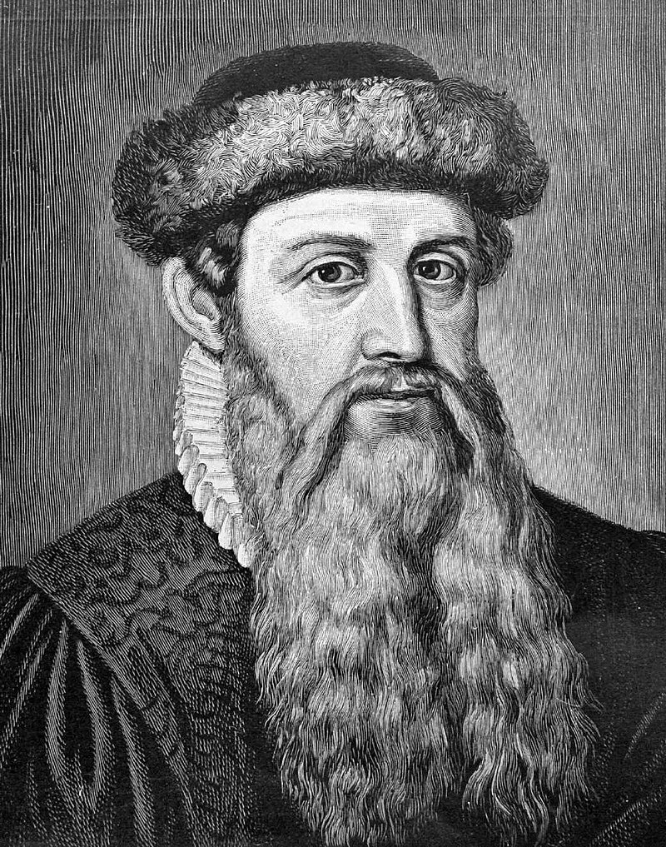
GUTENBERG – OJCIEC POLIGRAFII

Slide 2
Wprowadzenie – informacje dla uczniów
Dziś będziemy pracowali metodą Web Quest.
Przygotowane zajęcia zajmą około 12 godzin i pozwolą się wam zapoznać z szalenie zasłużoną postacią dla rozwoju cywilizacji światowej – Johannesem Gutenbergiem – ojcem poligrafii.
WQ jest przeznaczony dla uczniów z deficytami słuchu, kształcących się w szkołach branżowych o profilu poligraficznym.
Waszym zadaniem będzie zaprezentowanie na forum klasy dokonań Johannesa Gutenberga w rozwoju poligrafii, dokonania prezentacji jego odkryć oraz przekazania informacji w jaki sposób jego odkrycie wpływa na dzisiejszą cywilizację.
Będziecie pracowali w grupach, by nauczyć się współpracy i mieć okazje do wymiany swoich spostrzeżeń z kolegami.

Slide 3
Wprowadzenie – informacje dla nauczyciela
Sugerowany czas na realizacje WQ:
Uczniowie nad realizacją procesu będą pracowali 12 godzin lekcyjnych
Kryteria oceny:
Ocenie podlegać będzie stopień wyczerpania tematu, należy przygotować i ukierunkować uczniów na odpowiednią wiedzę, która zapewni maksymalną ocenę (5). Przekroczenie tego poziomu – ocena 6.
Ewaluacja:
Nauczyciel pomoże uczniom przeanalizować treści wspólnie z nimi, aż do momentu ich zrozumienia przez uczniów. Będzie służyć im pomocą, radą, wyjaśnieniami, a nie gotowymi rozwiązaniami. Taka metoda będzie dobrą formą wdrażania do samodzielnego działania i twórczego myślenia.

Slide 4
Nauczyciel powinien dokładnie przeanalizować treści wspólnie z uczniami, aż do momentu ich zrozumienia przez uczniów. Powinien jednak bardziej służyć im pomocą, radą, wyjaśnieniami, a nie gotowymi rozwiązaniami. Taka metoda będzie dobrą formą wdrażania do samodzielnego działania i twórczego myślenia.
Podział na grupy może być dokonany według różnych kryteriów, np. ze względu na możliwości poznawcze uczniów, ich umiejętności, zainteresowania, tak aby „równo” rozłożyć siły w poszczególnych grupach.
Nauczyciel może pomagać uczniom, gdy pracują w grupach zadając im pytania naprowadzające. Należy pamiętać, że uczą się oni nowego sposobu pracy (procesu).

Slide 5
Nauczyciel powinien podawać uczniom konkretne informacje dotyczące oceny ich osiągnięć, zarówno w czasie pracy grupowej, jak i przy podsumowaniu wyników.
Czas na realizację projektu powinien być dostosowany do możliwości uczniów. Nie jest z góry narzucony.
Jako formę wyróżnienia i pozytywnego wzmocnienia proponuje się zaprezentowanie prac uczniów przygotowując wystawę w klasopracowni.

Slide 6
ZADANIE
Będziecie pracować w czterech grupach. Każda z grup przygotuje prezentacją multimedialną na taki sam temat. Postarajcie się, by Wasza prezentacja pozwoliła odbiorcom dowiedzieć się jak najwięcej o wynalazkach Gutenberga oraz o tym jaki wpływ mają Jego wynalazki na życie we współczesnym świecie
Waszym zadaniem będzie zebrać materiał historyczny na temat samej postaci Johannesa Gutenberga, jego wynalazków. Pamiętajcie, że wszystkie grupy pracują nad jednym tematem. W trakcie prezentacji i dyskusji po zaprezentowaniu swoich odkryć z życiorysu Gutenberga usystematyzujemy wszystkie zebrane informacje.

Slide 7
W swojej prezentacji:
Opiszcie krótko życiorys Gutenberga.
Opiszecie jego odkrycia.
Spróbujcie w źródłach internetowych odnaleźć ciekawostki z życia waszego bohatera.
Pokażcie w jaki sposób jego wynalazki wpływają na obecne życie współczesnych ludzi.
Znajcie powiązania z odkryciami Gutenberga we współczesnym świecie

Slide 8
Na koniec procesu wspólnie w drodze dyskusji zastanowimy się które z wybranych przez Was informacji zasługują na największą uwagę i rozwinięcie. Pamiętajcie, że wszystkie zespoły pracują nad tym samym tematem. Jestem pewien, że z każda grupa odkryje wiele ciekawostek z życia Gutenberga i dzięki temu wszyscy bardzo dokładnie zgłębimy informacje o naszym bohaterze.
Podczas zajęć oceniane będzie:
Zaangażowanie w prace grupy.
Jakość prezentacji.
Wkład w dyskusję.

Slide 9
PROCES
Etap 1
W oparciu o prezentacje nauczyciela, zapoznanie klasy z tematyką dotyczącą postaci historycznej jaką jest Johannes Gutenberg
Jej celem jest też wskazania źródeł wiedzy.
Etap 2
Podzielenie klasy na grupy. Każda z nich opracuje prezentację na temat Johanesa Gutenberga jako ojca poligrafii, wskazując na jego życiorys i dokonane odkrycia.
Omówienie z grupami przydzielonego im tematu. Pomoc w zaplanowaniu pracy.
Prezentacja nauczyciela ma naprowadzić uczniów na poprawne tezy, jakie powinni zawrzeć w swojej pracy.
Omówienie oczekiwanej zawartości prezentacji w kontekście życiorysu Gutenberga.
Prezentacje zostaną zaprezentowane na forum klasy i będą punktem wyjścia do późniejszej dyskusji.

Slide 10
PROCES
Etap 3
Poszukiwanie informacji na temat życiorysu i odkryć Gutenberga oraz wpływu Jego odkryć na życie współczesnych ludzi
Uczniowie przygotowują prezentację zgodnie ze wcześniejszymi ustaleniami.
Praca nad prezentacją musi być prowadzona w grupie.
Etap 4
Prezentacja przygotowanych materiałów.
Dyskusja uczniów (moderowana przez nauczyciela) nad przedstawionymi prezentacjami. Poszukiwanie odpowiedzi na pytanie, które wynalazki najbardziej wpłynęły na życie obecnej cywilizacji oraz wyszukania wielu ciekawostek z życia Gutenberga.
Wspólne systematyzowanie wiedzy na temat bohatera i twórcy poligrafii.
Nauczyciel powinien służyć rada odnośnie zawartości merytorycznej i estetycznej prezentacji.

Slide 11
PROCES
Etap 5
Ocena uczniów na podstawie ich zaangażowania
Omówienie wniosków i korzyści z realizacji WQ.

Slide 12
Etap 1 1h
Etap 2 1h
Etap 3 4h
Etap 4 4h
Etap 5 2h

Slide 13
Johannes Gutenberg, właśc. Johannes Gensfleisch zur Laden zum Gutenberg (ur. ok. 1400 w Moguncji, zm. 3 lutego 1468 również w Moguncji) – niemiecki rzemieślnik, złotnik i drukarz, twórca pierwszej przemysłowej metody druku na świecie. Nie ma zgody wśród badaczy, czy pierwsze druki powstały już podczas jego pobytu w Strasburgu (1434–1444), czy dopiero w drukarni założonej przez niego w 1448 roku w Moguncji. Różne lata są przyjmowane umownie jako rok, w którym po raz pierwszy Gutenberg użył ruchomej czcionki – najczęściej 1440 albo 1450. Jego najdoskonalszą publikacją była Biblia 42-wierszowa, znana jako Biblia Gutenberga, drukowana w latach 1452–1455. Gutenberg opracował własną wersję czcionek, wykonanych z metalu, ale ich technika pozostaje niejasna. Skonstruował aparat do ich odlewania, w którym nowością było używanie wymiennych matryc. Zaprojektował również własną wersję prasy drukarskiej, wzorując się na znanych już prasach introligatorskich. Jego prekursorskim dokonaniem było stworzenie pierwszego dużego wydawnictwa. Równie ważnymi osiągnięciami są udane kroje pism używanych do druku oraz opracowanie podstawowych zasad składu tekstu. Mimo ogromnego wpływu Gutenberga na rozwój druku zachowało się niewiele pewnych informacji o jego życiu i działalności wydawniczej. Autorzy różnią się w datowaniu jego publikacji, a także w opisie stosowanej przez niego techniki druku. Działalność Gutenberga przyczyniła się do szybkiego rozwoju drukarstwa w Europie, a jego współpracownicy i uczniowie upowszechniali ją w zakładanych przez siebie ośrodkach, korzystając z jego rozwiązań. .

Slide 14
Dobrze udokumentowany jest pobyt Gutenberga w Strasburgu, stolicy Alzacji, mieście o wiele większym od Moguncji. Dokumenty z nim związane pochodzą z lat 1434–1444. Pierwszy dotyczył wyegzekwowania należności od Moguncji – Gutenberg przekonał władze Strasburga, by aresztowały przebywającego w tym mieście pisarza mogunckiego. Dzięki temu posunięciu otrzymał od władz rodzinnego miasta przyrzeczenie spłaty, a potem, w ratach, zaległą sumę pieniędzy.
Gutenberg prowadził aktywne życie towarzyskie, podejmując wielu gości, na co wskazują zachowane rachunki za dostarczane mu wino i wódkę. W 1437 roku patrycjuszka Ennelin zur Yserin Thüre wniosła przeciw niemu skargę przed sąd biskupi o niedotrzymanie obietnicy małżeństwa. Nie wiadomo, jaki był wyrok sądu, najpewniej małżeństwo nie zostało zawarte.
Gutenberg szkolił odpłatnie uczniów, m.in. ucząc ich sztuki szlifowania kamieni szlachetnych. Podejmował także ze wspólnikami działalność gospodarczą, jaką był wyrób i sprzedaż lusterek dla zmierzających do Akwizgranu pielgrzymów. Przygotowywał również kolejne przedsięwzięcie – Aventur und Kunst, o którym mało wiadomo, niezrealizowane z powodu śmierci jednego z partnerów. Zdania na temat tego, na czym polegały te plany, są podzielone. Być może były to pierwsze próby drukarskie (stąd niektóre źródła podają rok 1440 jako datę wynalazku Gutenberga) lub jakaś inna forma seryjnej produkcji, np. stempli.

Slide 15
Nie wiadomo, gdzie Gutenberg przebywał po prawdopodobnym wyjeździe ze Strasburga w 1444 roku. W Moguncji jego nazwisko pojawia się na dokumencie z października 1448 roku, gdy zaciągał tam pożyczkę w wysokości 150 guldenów. Przypuszczalnie powrócił do domu rodzinnego („Hof zum Gutenberg”) ze wspólnikami ze Strasburga, z którymi urządził w nim pierwszą drukarnię – pierwsze duże wydawnictwo w historii.
Prawdopodobnie już w 1449 roku Gutenberg prowadził działalność wraz z Johannem Fustem, przedsiębiorczym złotnikiem i księgarzem. Pożyczył od niego 800 guldenów na wyposażenie nowocześniejszej drukarni, co nastąpiło w kolejnym roku. Nie ma zgody wśród autorów, czy mieściła się ona nadal w domu rodzinnym, czy też została przeniesiona do innego warsztatu. Po otrzymaniu w 1452 roku od Fusta kolejnych 800 guldenów, jako wkładu we wspólne przedsięwzięcie (w dokumencie z 1455 roku nazwano je Werk der Bücher, czyli „dzieło ksiąg”), dysponował już dwiema drukarniami. W starszej wydawał drobne wydawnictwa, a w nowszej w latach 1452–1455 drukowana była Biblia 42-wierszowa (znana jako Biblia Gutenberga), która jest najwyżej cenionym drukiem spośród wszystkich jego wydań. Być może w drugiej drukarni planowano wydawać także mszały, ale wycofano się z tego pomysłu, prawdopodobnie ze względu na trudności w wykonaniu różnych pism drukarskich lub na konieczną, a trudną do uzyskania, zgodę władz kościelnych.
W 1454 roku pojawiły się poważne nieporozumienia między Gutenbergiem, a Fustem na tle rozliczeń finansowych i ich natury. Spór między nimi rozstrzygał w 1455 roku sąd arcybiskupa mogunckiego, ale nieznany jest jego ostateczny werdykt. Gutenberg przekazał jednak Fustowi znaczną sumę pieniędzy i zapewne także większość nakładu Biblii 42-wierszowej. Jego warsztat został przejęty przez Fusta, który zatrudnił ucznia Gutenberga Petera Schöffera. Z tej drukarni wyszły druki dawniej przypisywane Gutenbergowi, m.in. Psałterz moguncki (1457), pierwszy tekst z drukowanymi iluminacjami (inicjały czerwone i niebieskie, ryte w metalu, nie w drewnie), choć niewykluczone, że pierwsze prace (w tym druk pierwszych składek) wykonano już w 1455 roku, a Gutenberg brał w nich udział. Nie wszyscy autorzy zgadzają się co do tego, że Gutenberg odczuł boleśnie skutki sporu. Leonhard Hoffmann stwierdził, że w 1455 roku druk Biblii był już co najmniej od roku zakończony, a Gutenberg nie był zmuszony oddawać warsztatu Fustowi^{[22]}.

Slide 16
Źródła
https://pl.wikipedia.org/wiki/Johannes_Gutenberg
https://www.polskieradio.pl/39/156/Artykul/1038182,Wynalazek-pana-Gutenberga
http://informatorium.ksiaznica.torun.pl/jan-gutenberg-wynalazca-druku-i-jego-biblia/
https://fonty.pl/porady,9,gutenberg.htm
https://historia.wprost.pl/491947/gutenberg-i-jego-wynalazek-ktory-zakonczyl-epoke-sredniowiecza.html

Slide 17
EWALUACJA
Liczba punktów | 2 | 3 | 4
Zawartość merytoryczna pracy | Praca słaba pod względem merytorycznym. Brakujące elementy. | Praca dobra pod względem merytorycznym. Brak lub niewielkie błędy. | Praca bardzo dobra pod względem merytorycznym. Poprawne, ciekawe treści.
Prezentacja pracy | Prezentacja mało czytelna, pobieżna, nie budząca zainteresowania. Brak odpowiedzi na pytania nauczyciela i uczniów. | Prezentacja czytelna, dobra, interesująca. Brak satysfakcjonujących odpowiedzi na stawiane pytania. | Prezentacja ładna, wyczerpująca, budząca zainteresowanie. Poprawne odpowiedzi na pytania sprawdzające nauczyciela oraz pytania innych uczniów.
Wrażenia estetyczne | Praca mało czytelna, nieestetyczna, niestarannie wykonana. Złe rozplanowanie elementów na stronie. | Praca czytelna, estetyczna, staranna. Dobre rozplanowanie elementów na stronie. | Praca estetyczna, czytelna, przejrzysta, zachęcająca do zapoznania się z nią, bardzo staranna. Atrakcyjna pod względem graficznym. Dobre rozplanowanie elementów na stronie. Praca wyróżniająca się.
Zaangażowanie w pracę grupy, umiejętność współpracy. | Brak zaangażowania wszystkich członków grupy w pracę i kreatywną współpracę. Brak zaangażowania w dyskusję podsumowująca WQ | Dobre zaangażowanie w pracę wszystkich członków grupy. Umiejętność współpracy na zadawalającym poziomie. Brak konstruktywnego wkładu w dyskusję. Udział pobieżny. | Pełne zaangażowanie w pracę wszystkich członków grupy. Wzajemne motywowanie się do pracy. Umiejętność współpracy w grupie na wysokim poziomie. Uczeń aktywnie brał udział w dyskusji.

Slide 18
EWALUACJA
16 pkt celujący
15-13 pkt bardzo dobry
12-10 pkt dobry
9-7 pkt dostateczny
6-5 dopuszczający
<5 niedostateczny

Slide 19
Wnioski
Poszerzyliście swoją wiedzę na temat życiorysu pioniera poligrafii.
Utrwaliliście wiedze o tym jakich dokonał wynalazków związanych z drukiem.
Dowiedzieliście się o pierwszych wydaniach wychodzących z drukarni Gutenberga, które stanowią dzisiaj nieocenione zbiory historyczne
Odkryliście wiele ciekawostek z życia Gutenberga
Potraficie określić ja wynalazek Gutenberga wpłynął na życie dzisiejszych społeczeństw
Nauczyliście się sztuki przygotowywania prezentacji multimedialnej
Nauczyliście się planowania i organizacji własnej pracy.
Nauczyliście się współpracy w grupie i pracy samodzielnej.
Nauczyliście się wykorzystywać Internet jako źródło informacji.
Mogliście Waszą pracę zaprezentować na forum klasy i podzielić się swoją wiedzą i umiejętnościami.

